Slide 1
STAKLENI SVIJET
U OSNOVNOJ ŠKOLI BEDEKOVČINA

Slide 2
U petak 11. prosinca 2015. u našoj školi ugostili smo voditeljicu udruge Stakleni svijet Ivanku Pašalić.
Ona od stakla izrađuje male predmete
( nakit, bočice, zdjelice)

Slide 3
Cilj ovakve radionice je naučiti djecu kako postupiti sa starim staklom.
Ivanka je to izvodila na zanimljiv način, uz demonstraciju puhanja stakla.

Slide 4
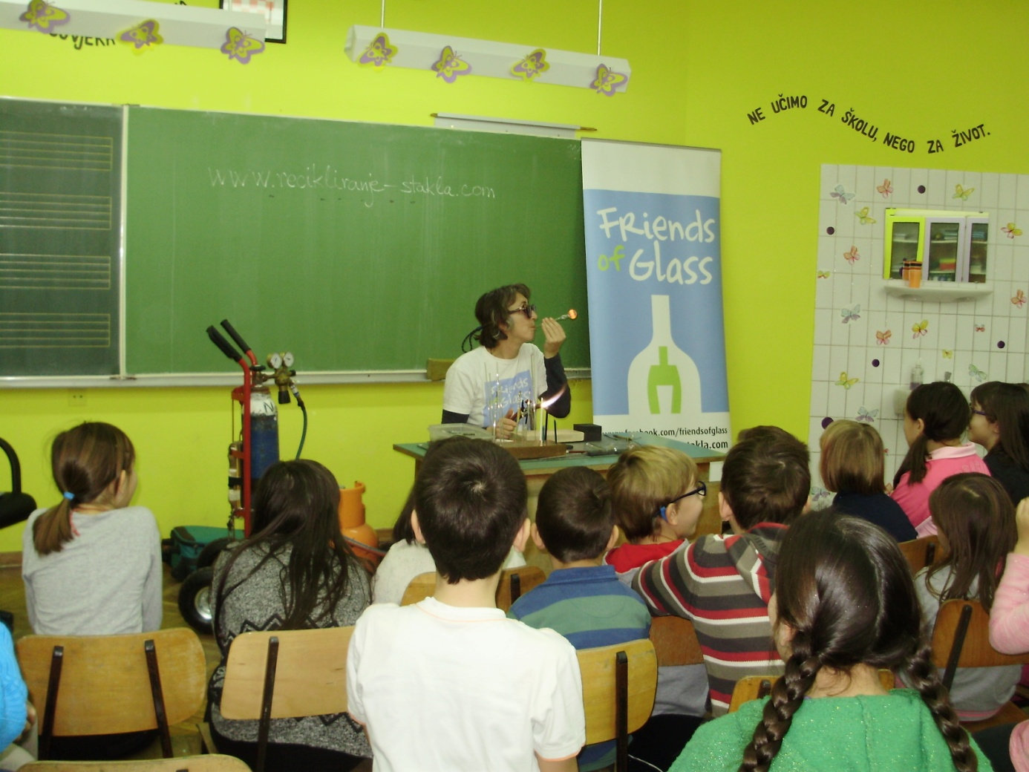

Slide 5
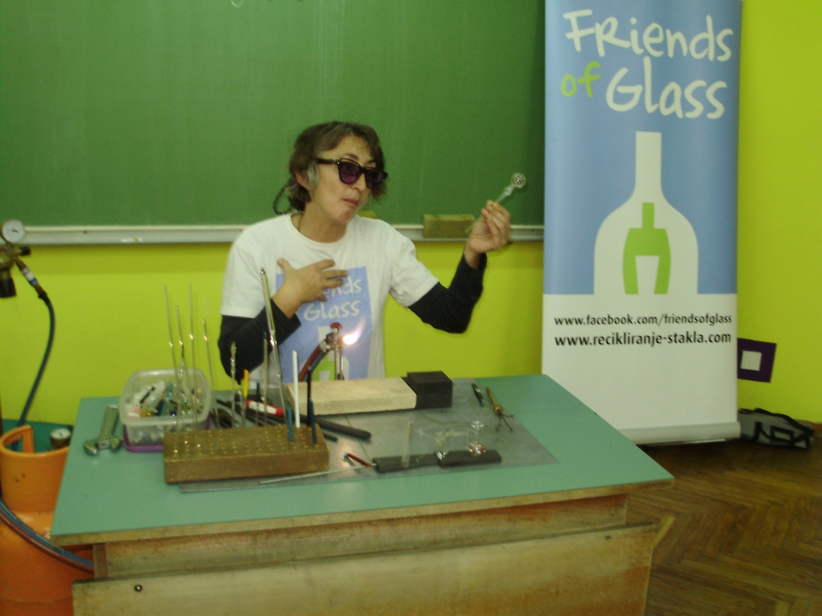

Slide 8
Učenici su bili oduševljeni prezentacijom , te su obećali da će paziti na staklo i da će ga reciklirati.

Slide 9
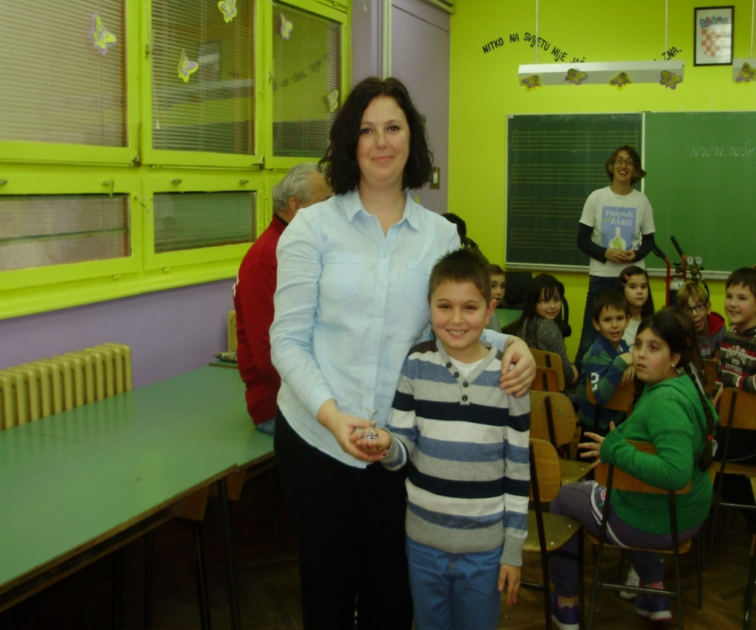
Za uspomenu na ovaj lijepi dan
učitelji su dobili male poklone.

